Slide 1
Краеведческий музей
ГБОУ СОШ “ОЦ” с. Кротовка
Учитель истории и обществознания Подманкова С.А.

Slide 2
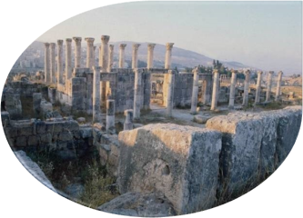
ГБОУ СОШ “ОЦ” с. Кротовка
Музей - это место, где собраны и экспонируются коллекции каких-либо предметов, которые или найдены в природе, или сделаны человеком.
Слово музей восходит к глубокой древности. Музы жили на высокой горе Парнас в Аттике и имели свои храмы, которые назывались мусейонами. Отсюда возникло слово музей.

Slide 3
ГБОУ СОШ “ОЦ” с. Кротовка
МУЗЕИ ХРАНЯТ И ЭКСПОНИРУЮТ
(представляют, показывают, демонстрируют):
Произведения искусства
Экспонаты, отражающие жизнь
природы и развитие человека
Предметы - свидетельства жизни и
творчества выдающихся людей
Разнообразные постройки,
ставшие шедеврами зодчества

Slide 4
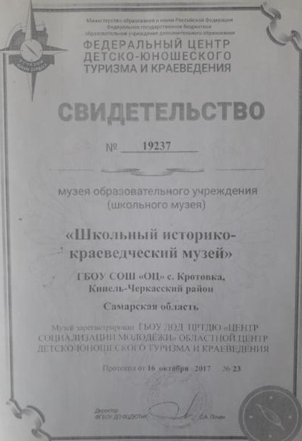
ГБОУ СОШ “ОЦ” с. Кротовка
В нашей школе представлены музеи:
«Школьный историко-краеведческий музей»
«Русская изба»

Slide 5
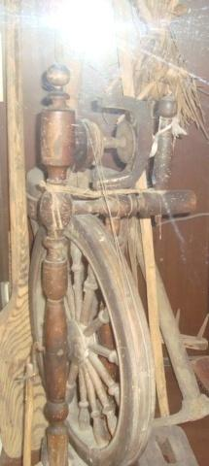
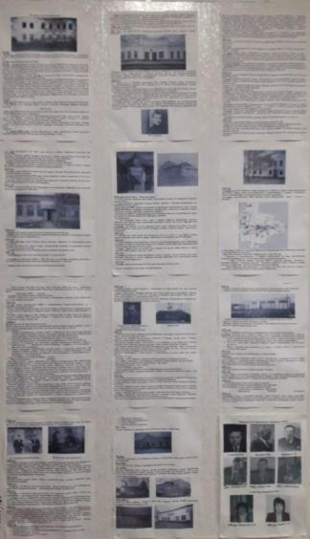
ГБОУ СОШ “ОЦ” с. Кротовка
Краеведения
Русская изба

Slide 6
ГБОУ СОШ “ОЦ” с. Кротовка
Краеведенье - начинается с любви к родному краю…
История – это лица и судьбы.
История – след дел и свершений.
И в праздничный день,
И в мелькании буден
Нам память оставит
Весомость мгновений.

Slide 7
ГБОУ СОШ “ОЦ” с. Кротовка
Как это начиналось (история школы)
Учителя школы
Школа: вчера, сегодня, завтра
История возникновения и развития села
Хозяйственные объекты села
Документы
Монеты
Предметы быта
Страницы музея:

Slide 8
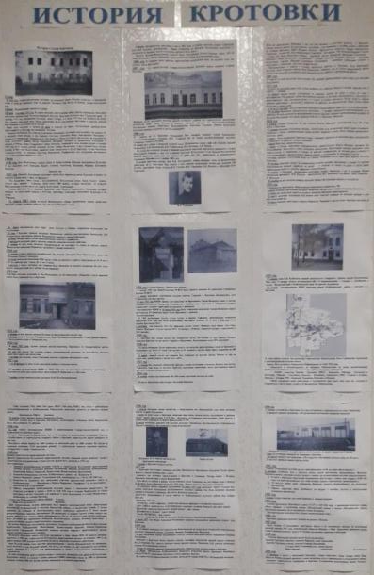
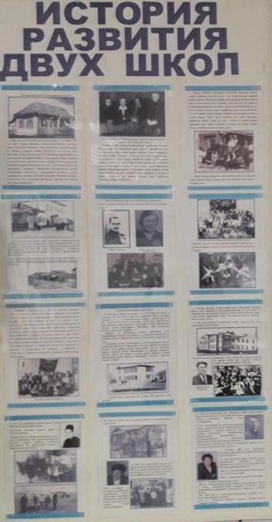
ГБОУ СОШ “ОЦ” с. Кротовка

Slide 9
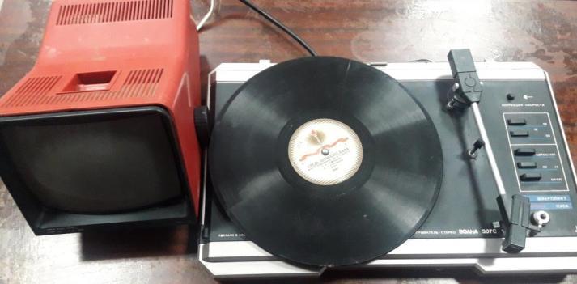
ГБОУ СОШ “ОЦ” с. Кротовка
Музей - это место, где собраны и экспонируются коллекции каких-либо предметов, которые или найдены в природе, или сделаны человеком.

Slide 10
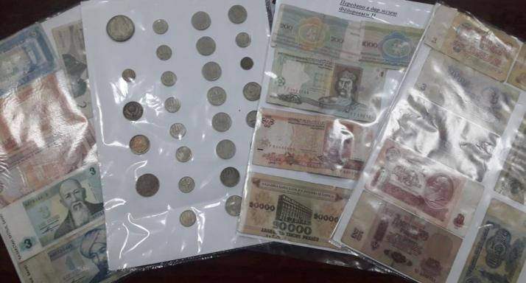
ГБОУ СОШ “ОЦ” с. Кротовка
Бумажные деньги и монеты советского периода, собранные учащимися школы

Slide 11
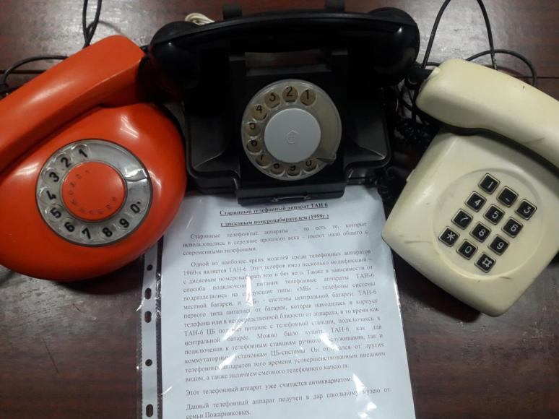
ГБОУ СОШ “ОЦ” с. Кротовка

Slide 12
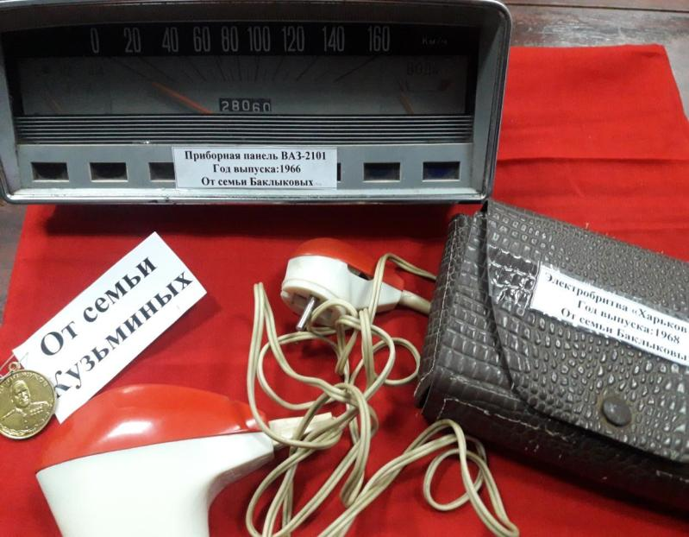
ГБОУ СОШ “ОЦ” с. Кротовка

Slide 13
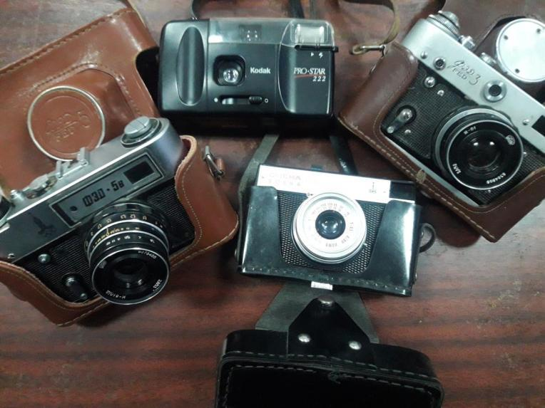
ГБОУ СОШ “ОЦ” с. Кротовка

Slide 14
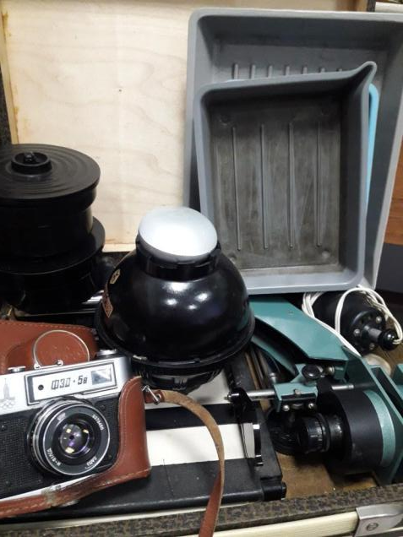
ГБОУ СОШ “ОЦ” с. Кротовка
Инструменты для проявления фотографий

Slide 15
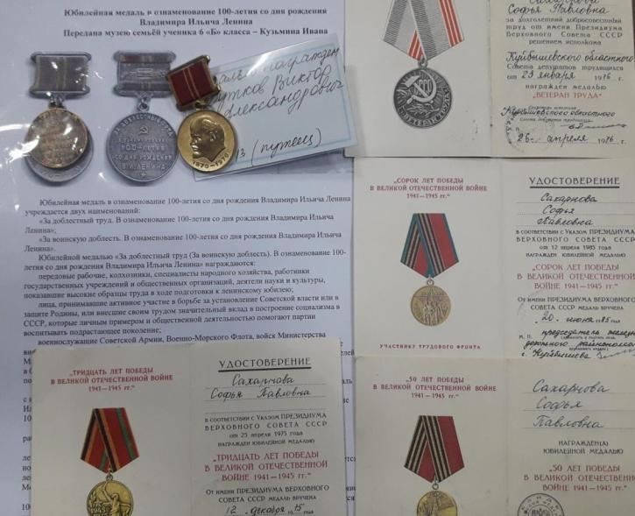
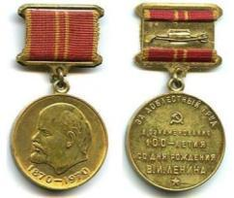
ГБОУ СОШ “ОЦ” с. Кротовка

Slide 16
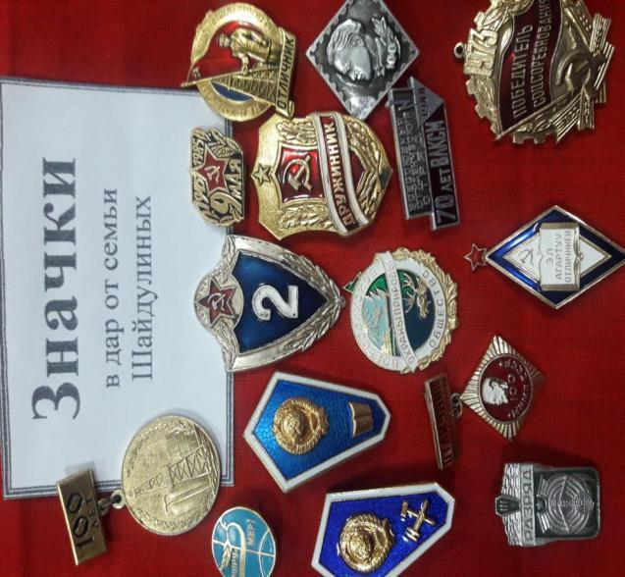
ГБОУ СОШ “ОЦ” с. Кротовка

Slide 17
В ШКОЛЕ ПРОВОДЯТСЯ АКЦИИ ПО ПОПОЛНЕНИЮ ШКОЛЬНОЙ ЭКСПОЗИЦИИ
ГБОУ СОШ “ОЦ” с. Кротовка
2018 учебный год - «Бабушкин сундук» вещи быта советского периода
2019-2020 учебный год «И помнит мир спасённый» создавали книгу боевой и трудовой славы. Дети делились информацией о своих прадедушках и прабабушках, которые воевали или помогали фронту в тылу

Slide 18
Монеты советского периода. Переданы музею семьёй Дмитриева Евгения
ГБОУ СОШ “ОЦ” с. Кротовка

Slide 19
ГБОУ СОШ “ОЦ” с. Кротовка
Бумажные
деньги советского периода –

Slide 20
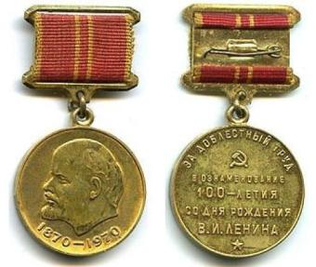
ГБОУ СОШ “ОЦ” с. Кротовка
Юбилейная медаль в ознаменование 100-летия со дня рождения
Владимира Ильича Ленина
Передана музею семьёй Кузьмина Ивана

Slide 21
ГБОУ СОШ “ОЦ” с. Кротовка
Керосиновая лампа – дар краеведческому музею семьёй Третьяковой Анастасии

Slide 22
ГБОУ СОШ “ОЦ” с. Кротовка
Дорогие ребята!
В мире много и других музеев.
Посещайте музеи чаще
- это мудрость человечества

